Slide 1

Cases da Unidade
CASES
DA
UNIDADE
Sankhya ABC Paulista 2026
2026
Carteira de clientes • Setores • Segmentos • Narrativas de valor
Base Segmentação de Parceiros • 23/06/2026 12:12
Dados complementares informados pelo CS e fontes institucionais fornecidas.
Cases Unidade • Sankhya ABC Paulista • 1/13

Slide 2
>>>
CONTEXTO ANTES DOS CASES
Como ler a segmentação
A classificação CS parte da leitura de porte/faixa anual de faturamento e é enriquecida pela visão de MRR, adoção, valor comercial e estratégia de relacionamento.
Enterprise
Premium
Advocacy
Growth
Digital
Grande porte, em geral acima de R$ 300 MM. Modelo 1 para poucos.
Maior porte e ticket relevante. Exige proximidade e fidelização.
Alto MRR e maior adoção. Bom potencial de recomendação.
Maior porte com potencial de cross-sell/upsell e crescimento.
Menor porte/ticket. Jornada mais escalável e automatizada.
Curva / Mensalidade
Leitura da mensalidade na carteira. Curva A representa maior peso de mensalidade, Curva B intermediário e Curva C menor ticket relativo.
Valor do Cliente
Campo de leitura comercial do peso da conta no relacionamento: Alto, Médio ou Baixo. Ajuda a entender esforço, potencial e atenção executiva.
Estratégia
Direcionamento de relacionamento. Exemplos: Fidelizar, Blindar e Rentabilizar ou Manter. Indica o objetivo comercial/CS para a conta.
Segmento
Vertical ou atividade usada para contar a história do case: indústria química, saúde, saneamento, TI, facilities, varejo funerário etc.
Cases Unidade • Sankhya ABC Paulista • 2/13

Slide 3
LEITURA EXECUTIVA
>>>
Panorama dos cases
59
8
3 • 3 • 2
4 • 3 • 1
TOP 8 POR MRR
clientes ativos na carteira
cases da unidade
Premium • Growth • Digital
Serviço • Indústria • Varejo
1. EP ENGENHARIA
R$ 32.317,29
2. ÍCONE MEDICAL
R$ 24.399,31
Segmentação CS
Setores predominantes
3. GRIF / GUIMA CONSECO
R$ 23.976,31
4. MODIAL
R$ 17.383,57
Premium
3
Serviço
4
5. PROAUTO
R$ 12.796,44
Growth
3
Indústria
3
6. NUNO / HIDRABELL
R$ 8.488,48
Digital
2
Varejo
1
7. UREPOL
R$ 6.616,28
8. OPTEC
R$ 5.628,15
Observação: os valores representam MRR/mensalidade por cliente no export; o foco desta apresentação é a leitura dos cases, não o consolidado financeiro.
Cases Unidade • Sankhya ABC Paulista • 3/13

Slide 4
>>>
CASES DA UNIDADE
Mapa de setores, subsetores e segmentos
Organização dos 8 clientes para leitura por vertical, segmento e narrativa de valor.
Cliente
Classificação
Setor
Subsetor
Segmento
MRR
EP ENGENHARIA
Premium
Serviço
Engenharia ambiental e saneamento
Tratamento de água, efluentes, qualidade e P&D
R$ 32.317,29
ÍCONE MEDICAL
Premium
Serviço
Saúde / equipamentos médicos
Equipamentos para dermatologia, estética, cirurgia e flebologia
R$ 24.399,31
GRIF / GUIMA CONSECO
Premium
Serviço
Facilities e serviços terceirizados
Full facilities, manutenção, limpeza, recepção e controle operacional
R$ 23.976,31
MODIAL
Digital
Varejo
Funerário
Acessórios funerários, arranjos, vestes e operação especializada
R$ 17.383,57
PROAUTO KIMIUM
Growth
Indústria
Química de limpeza profissional
Produtos e utensílios para higiene e limpeza
R$ 12.796,44
NUNO / HIDRABELL
Growth
Indústria
Cosméticos e beleza
Cosméticos / perfumes, linha capilar, corporal e facial
R$ 8.488,48
UREPOL
Growth
Indústria
Autopeças / polímeros
Peças automotivas em poliuretano, borracha técnica e suspensão
R$ 6.616,28
OPTEC
Digital
Serviço
Tecnologia da Informação
Infraestrutura, cloud, Microsoft 365, servidores e cybersegurança
R$ 5.628,15
Cases Unidade • Sankhya ABC Paulista • 4/13

Slide 5
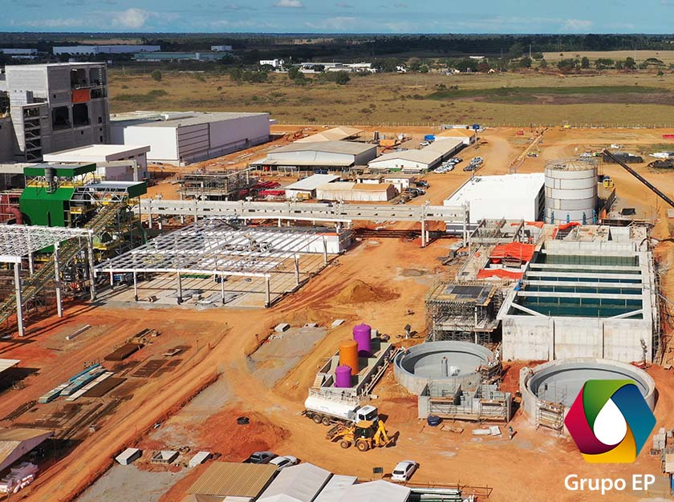
EP ENGENHARIA
>>>
EP Engenharia do Processo LTDA
CASE DA UNIDADE
Premium
Serviço
LEITURA DO CASE
Engenharia de processos para saneamento, água, efluentes e rotinas técnicas de qualidade.
Segmento / linhas de valor
• ETAs, ETEs e sistemas de tratamento • Análises ambientais e controle de qualidade • Engenharia, automação, operação e manutenção • P&D, estudos de tratabilidade e solução 360°
DADOS DE ENQUADRAMENTO
Localização
R. Claudino Barbosa, 528 — Macedo, Guarulhos/SP
MRR
R$ 32.317,29
Subsetor
Engenharia ambiental e saneamento
Curva / Valor
Curva A • Alto
Segmento
Tratamento de água, efluentes, qualidade e P&D
Estratégia
Fidelizar
Por que é case da Unidade?
A EP combina engenharia, laboratório, equipamentos e serviços para entregar solução completa em água e efluentes. É uma história forte para mostrar gestão técnica, rastreabilidade operacional, projetos e decisões baseadas em indicadores.
Fonte: Segmentação de Parceiros Sankhya + informações institucionais fornecidas.
Cases Unidade • Sankhya ABC Paulista • 5/13

Slide 6

ÍCONE MEDICAL
>>>
Ícone Medical Indústria e Comércio
CASE DA UNIDADE
Premium
Serviço
LEITURA DO CASE
Tecnologia médica nacional com equipamentos eletromédicos e suporte especializado.
Segmento / linhas de valor
• Equipamentos modernos com suporte especializado • Alta performance, segurança e inovação contínua • Tecnologia para dermatologia, estética, cirurgia e flebologia • Produtos registrados e atuação industrial/comercial
DADOS DE ENQUADRAMENTO
Localização
R. José Ramon Urtiza, 206 — Vila Andrade, São Paulo/SP
MRR
R$ 24.399,31
Subsetor
Saúde / equipamentos médicos
Curva / Valor
Curva A • Alto
Segmento
Equipamentos para dermatologia, estética, cirurgia e flebologia
Estratégia
Fidelizar
Por que é case da Unidade?
O case evidencia uma empresa de saúde que transforma tecnologia em performance clínica. A narrativa permite conectar estoque, assistência, fiscal, financeiro e governança comercial a uma operação de equipamentos médicos de alto valor.
Fonte: Segmentação de Parceiros Sankhya + informações institucionais fornecidas.
Cases Unidade • Sankhya ABC Paulista • 6/13

Slide 7

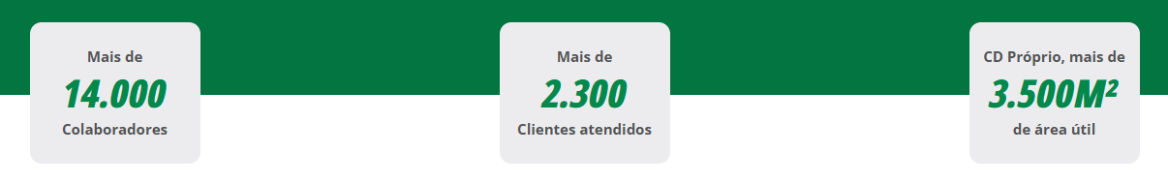

GRIF / GUIMA CONSECO
>>>
GRIF Consultoria e Estruturação em Negócios Financeiros LTDA
CASE DA UNIDADE
Premium
Serviço
LEITURA DO CASE
Operação de facilities com serviços recorrentes em ambientes corporativos e críticos.
Segmento / linhas de valor
• Limpeza predial, hospitalar, varejo e indústria • Manutenção predial e facilities recorrentes • Recepção, controle de acesso, jardinagem e pragas • CD próprio, equipe grande e operação multiambiente
DADOS DE ENQUADRAMENTO
Localização
R. Apeninos, 429 — Aclimação, São Paulo/SP
MRR
R$ 23.976,31
Subsetor
Facilities e serviços terceirizados
Curva / Valor
Curva A • Alto
Segmento
Full facilities, manutenção, limpeza, recepção e controle operacional
Estratégia
Fidelizar
Por que é case da Unidade?
A operação combina escala, serviços recorrentes, logística de suprimentos e gestão de pessoas. É uma história forte para contratos, produtividade, controle de equipes, materiais e padronização em múltiplos ambientes.
Fonte: Segmentação de Parceiros Sankhya + informações institucionais fornecidas.
Cases Unidade • Sankhya ABC Paulista • 7/13

Slide 8

MODIAL
>>>
Modial Comércio de Artigos Funerários LTDA
CASE DA UNIDADE
Digital
Varejo
LEITURA DO CASE
Varejo especializado em artigos e soluções para o setor funerário.
Segmento / linhas de valor
• Acessórios funerários, coroas, véus e lenços • Arranjos para urnas, cemitério e cremação • Decoração para velório, paramentos e vestes fúnebres • Necromaquiagem, remoção e tanatopraxia
DADOS DE ENQUADRAMENTO
Localização
R. Sd. Hamilton da Silva Costa, 17 — Jardim Munhoz, Guarulhos/SP
MRR
R$ 17.383,57
Subsetor
Funerário
Curva / Valor
Curva B • Médio
Segmento
Acessórios funerários, arranjos, vestes e operação especializada
Estratégia
Manter
Por que é case da Unidade?
É uma operação de nicho com portfólio amplo e necessidade de controle de catálogo, estoque, vendas e administração. A história demonstra como o ERP apoia varejo especializado com mix sensível e alto nível de organização.
Fonte: Segmentação de Parceiros Sankhya + informações institucionais fornecidas.
Cases Unidade • Sankhya ABC Paulista • 8/13

Slide 9
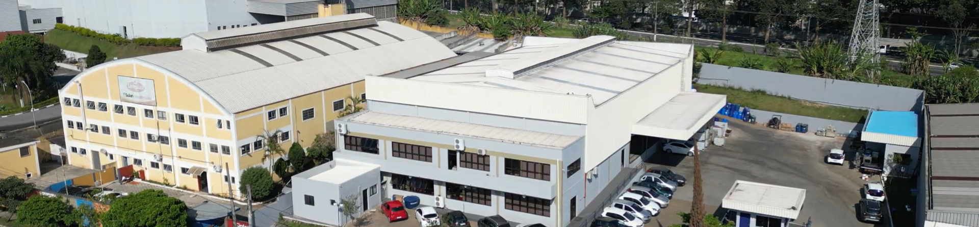

PROAUTO KIMIUM
>>>
Proauto Indústria Química LTDA
CASE DA UNIDADE
Growth
Indústria
LEITURA DO CASE
Indústria química com linhas concentradas e consultoria técnica para performance operacional.
Segmento / linhas de valor
• Produtos concentrados de alta performance • Consultoria técnica especializada e diagnóstico operacional • Redução de custos, desperdício e consumo por área • Engenharia de processos, dosagem e treinamento
DADOS DE ENQUADRAMENTO
Localização
Av. João do Prado, 300 — Capuava, Santo André/SP
MRR
R$ 12.796,44
Subsetor
Química de limpeza profissional
Curva / Valor
Curva B • Médio
Segmento
Produtos e utensílios para higiene e limpeza
Estratégia
Blindar e Rentabilizar
Por que é case da Unidade?
A Proauto vende eficiência operacional, não apenas produto químico. A narrativa conecta alto rendimento, diluição, controle de insumos, treinamento e indicadores para mostrar ganho real em contratos de facilities e limpeza profissional.
Fonte: Segmentação de Parceiros Sankhya + informações institucionais fornecidas.
Cases Unidade • Sankhya ABC Paulista • 9/13

Slide 10



NUNO / HIDRABELL
>>>
Nuno — Indústria de Cosméticos EIRELI
CASE DA UNIDADE
Growth
Indústria
LEITURA DO CASE
Indústria de cosméticos com portfólio capilar, corporal, facial e multicanal.
Segmento / linhas de valor
• Tratamentos capilares para crescimento, queda e hidratação • Shampoo, condicionador, máscaras e queratina • Body splash, cremes corporais e hidratantes faciais • Marca com atuação há mais de três décadas no cuidado capilar
DADOS DE ENQUADRAMENTO
Localização
Estr. dos Fidélis, 63 — Jardim Iguatemi, São Paulo/SP
MRR
R$ 8.488,48
Subsetor
Cosméticos e beleza
Curva / Valor
Curva C • Baixo
Segmento
Cosméticos / perfumes, linha capilar, corporal e facial
Estratégia
Manter
Por que é case da Unidade?
A Hidrabell tem apelo de marca, variedade de portfólio e operação multicanal. O case pode mostrar gestão de produtos, estoque, canais comerciais e governança industrial em uma cadeia de beleza com alta recorrência.
Fonte: Segmentação de Parceiros Sankhya + informações institucionais fornecidas.
Cases Unidade • Sankhya ABC Paulista • 10/13

Slide 11



UREPOL
>>>
Urepol Polímeros LTDA
CASE DA UNIDADE
Growth
Indústria
LEITURA DO CASE
Indústria de polímeros aplicada a componentes automotivos e soluções em poliuretano.
Segmento / linhas de valor
• Suspensões automotivas e cabine • Buchas, coxins, suportes e molas auxiliares • Bolsas de ar, amortecedores e vibration dampers • Peças em poliuretano microcelular e projetos especiais
DADOS DE ENQUADRAMENTO
Localização
R. Luís Vaz de Camões, 98 — Jardim Cumbica, Guarulhos/SP
MRR
R$ 6.616,28
Subsetor
Autopeças / polímeros
Curva / Valor
Curva C • Baixo
Segmento
Peças automotivas em poliuretano, borracha técnica e suspensão
Estratégia
Manter
A Urepol une engenharia de desenvolvimento, produção técnica e fornecimento para montadoras. A narrativa é forte para indústria de autopeças: rastreabilidade, produção, controle de itens, estoque e qualidade.
Por que é case da Unidade?
Fonte: Segmentação de Parceiros Sankhya + informações institucionais fornecidas.
Cases Unidade • Sankhya ABC Paulista • 11/13

Slide 12




OPTEC
>>>
OPTEC Consulting Serviços de Informática LTDA
CASE DA UNIDADE
Digital
Serviço
LEITURA DO CASE
Suporte sob medida para ambientes de TI, cloud, infraestrutura e segurança.
Segmento / linhas de valor
• Infraestrutura de TI e suporte recorrente • Microsoft 365, assistência a e-mail e servidores • Cloud, backup, data center e continuidade operacional • Boas práticas de cybersecurity e governança técnica
DADOS DE ENQUADRAMENTO
Localização
Av. Francisco Prestes Maia, 275 — Centro, São Bernardo do Campo/SP
MRR
R$ 5.628,15
Subsetor
Tecnologia da Informação
Curva / Valor
Curva C • Baixo
Segmento
Infraestrutura, cloud, Microsoft 365, servidores e cybersegurança
Estratégia
Manter
Por que é case da Unidade?
A Optec tem proximidade com o universo de tecnologia, recorrência de serviços e parceria histórica com a Sankhya. O case pode mostrar governança de SLA, continuidade, infraestrutura e segurança da informação.
Fonte: Segmentação de Parceiros Sankhya + informações institucionais fornecidas.
Cases Unidade • Sankhya ABC Paulista • 12/13

Slide 13
Cases da Unidade
Saúde
Saneamento
Facilities
TI
Sankhya ABC Paulista
8 histórias com leitura de setor, subsetor, segmento, produtos, localização e enquadramento comercial.
Indústria química
Cosméticos
Autopeças
Funerário
CASES
DA
UNIDADE
Gustavo Germano Furian
Consultor de Sucesso do Cliente
Cases Unidade • Sankhya ABC Paulista • 13/13

